Slide 1
КОГПОБУ «Вятский колледж профессиональных технологий управления и сервиса»
УЧЕБНО-ИССЛЕДОВАТЕЛЬСКАЯ РАБОТА
Тема: «Селфи: увлечение или опасность»
Специальность:
19.02.10 «Технология продукции общественного питания»
Выполнила: студентка группы 35-О
Метелёва Екатерина Ярославовна
Руководитель: Попова Марина Васильевна, преподаватель БЖ
2016

Slide 2
Цель и гипотеза
Цель – определить, что такое селфи – увлечение или опасность.
Гипотеза – селфи – это увлечение.

Slide 3
Задачи
Выяснить, что такое селфи?
Как селфи влияет на человека?
Селфи – опасность или увлечение?

Slide 4
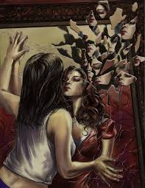
Исследования
Как выяснилось, чем большее количество селфи делает человек, тем более он склонен к самовлюбленности и психопатическим расстройствам. В то же время усердное редактирование снимков говорит только о нарциссизме (Нарцисси́зм — черта характера, заключающаяся в исключительной самовлюблённости).

Slide 5
Селфи «+» и «-»
+ | -
Развивается творческий потенциал | Подмена реального общения виртуальным
Пересылая фотографии можно общаться без границ в реальном масштабе времени с родителями или друзьями (если они далеко от вас) | Вторжение в личную жизнь (Стресс при потере фотографий)
Увеличивается шанс познакомиться с новыми друзьями | Может развиться селфи-зависимость, опасная для жизни и здоровья человека

Slide 6
Несчастные случаи за 2015 год
В августе в Подмосковье 14-летняя девочка залезла на цистерну грузового поезда, чтобы сфотографировать саму себя. Она задела контактный провод и погибла от удара током.
В ночь с 3 на 4 июля в Москве из-за селфи погибла 21-летняя девушка, сорвавшись с недостроенной эстакады.
Ранее сообщалось о том, что смертью закончилась попытка сделать селфи в Чечне. В Грозном под бетонной плитой погиб 15-летний подросток.

Slide 7
А в Индонезии 21-летний любитель селфи погиб, упав в океан. Он пытался сделать селфи на крутом обрыве острова, но его ударило волной и он, не удержав равновесие, упал в океан. Есть также предположение, что он не умел плавать.
Последний громкий случай в западных СМИ был зафиксирован 18 сентября, когда 66-летний японец погиб при попытке сделать снимок с другом в Тадж-Махале.

Slide 8
Предупреждающие знаки

Slide 11
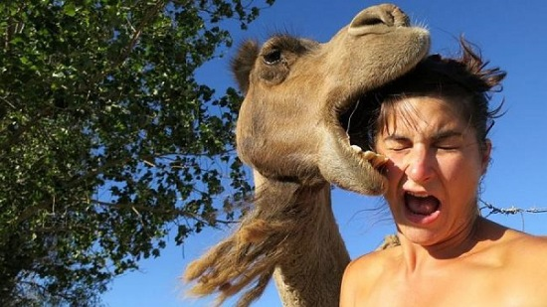

Slide 18
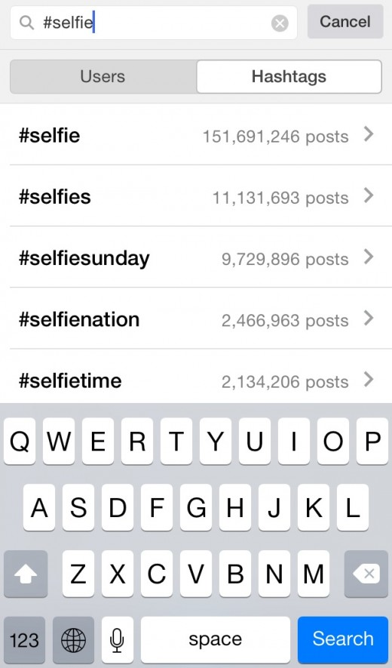
Немного наблюдений и статистики
Цифра к хэштегу #selfie со 151 691 246 сменилась на 151 713 655, то есть примерно за час появилось 22 409 фотографий с таким хэштегом. Сколько же на самом деле появилось таких фото (не все же ставят нужные хэштеги) — можно только догадываться.

Slide 19
Анкетирование в колледже

Slide 20
Как часто Вы делаете селфи?

Slide 21
Почему Вы делаете собственное селфи?

Slide 22
Какую цель Вы преследуете, делая селфи?

Slide 23
Почему такое развлечение, как селфи, стало популярно?

Slide 24
По Вашему мнению, почему люди создают собственные автопортреты?

Slide 25
На Ваш взгляд, кто больше всего делает селфи?

Slide 26
Какая возрастная категория больше всего подвержена этой тенденции?

Slide 27
Половая принадлежность опрошенных

Slide 28
Какими социальными сетями Вы пользуетесь чаще всего?

Slide 29
Готовы ли Вы рисковать ради селфи?

Slide 30
Селфи – опасность или увлечение?

Slide 31
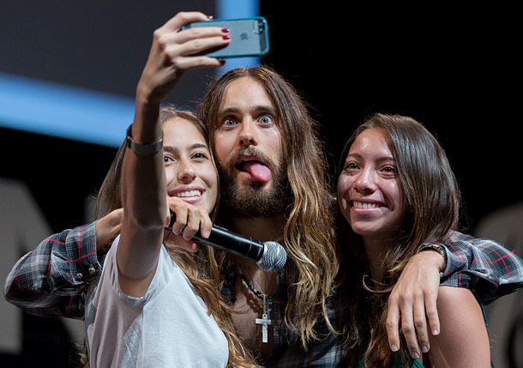
Заключение
Мы делаем селфи не только для себя, но и для других людей. Ведь фотографии сразу отправляются в социальные сети. Это значит, что мы хотим получить оценки других пользователей. Обычный день обычного человека можно проследить по обычным фотографиям, сделанным на смартфон.

Slide 32
Вывод
По результатам социологического опроса в колледже стало ясно, что многие часто фотографируют себя ради того, чтобы избавиться от скуки и сохранить на память какие-то моменты своей жизни. Селфи, по мнению опрошенных, стало популярно из-за развития Интернет-технологий и появления социальных сетей. Чаще всего используются такие соц. сети как Вконтакте, Instagram и Twitter.
Исходя из проведенной работы можно сделать вывод, что селфи – это увлечение, которое может вызывать зависимость и привести к несчастным случаям.

